Slide 1
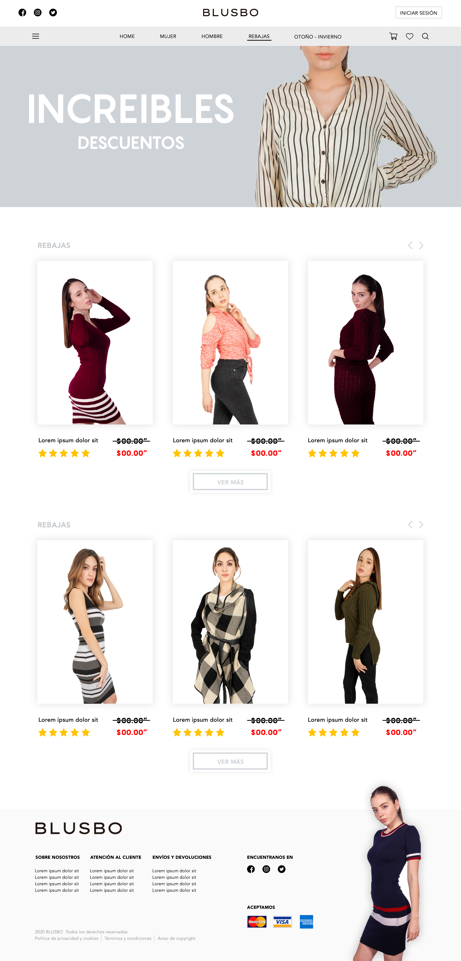
1
/rebajas/<id>
Notas:
Preguntas:
2
/rebajas/categoria/<id>
3
/rebajas/categoria/<id>
JSON:
rebajas-categoria
rebajas

